Slide 1
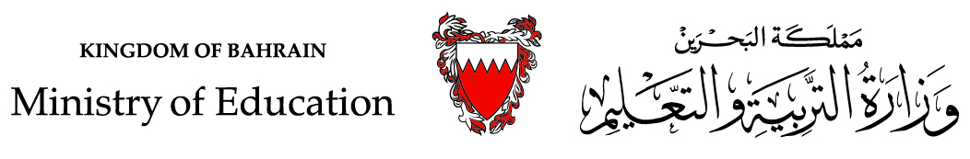
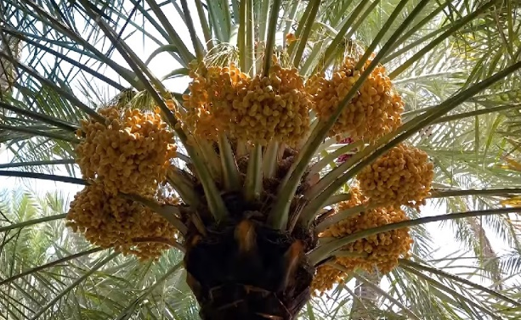
الحَلْقَةُ الأُولى - اللُّغَةُ العَرَبيّةُ الصَّفُّ الثّاني الابْتِدائيّ/الفَصْلُ الدِّراسيُّ الثّاني
الْوَحْدَةُ الثّانيةُ: الْبيئَةُ في بِلادي الدَّرْسُ السّادِسُ: النَّخْلَةُ
1- التَّحَدُّثُ وَالقِراءَةُ
وزارة التربية والتعليم –الفصل الدراسي الثّاني2021-2022م

Slide 2

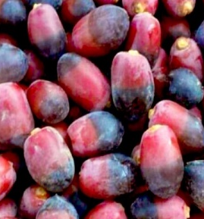
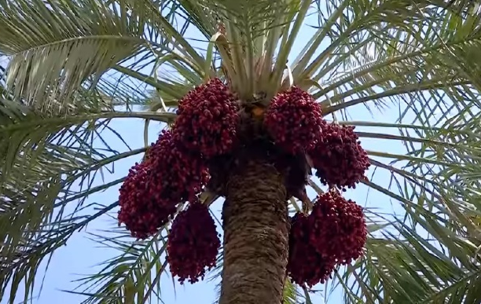
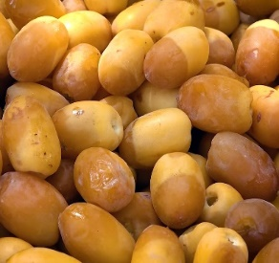
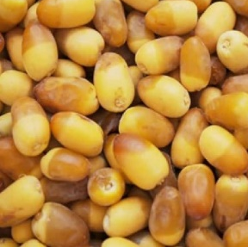
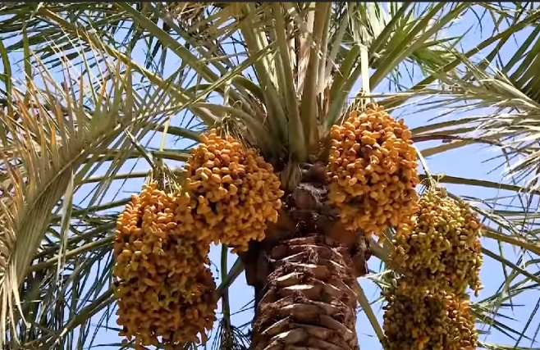
تُمورُ بِلادي
التّحدّثُ
وزارة التربية والتعليم –الفصل الدراسي الثّاني2021-2022م

Slide 3
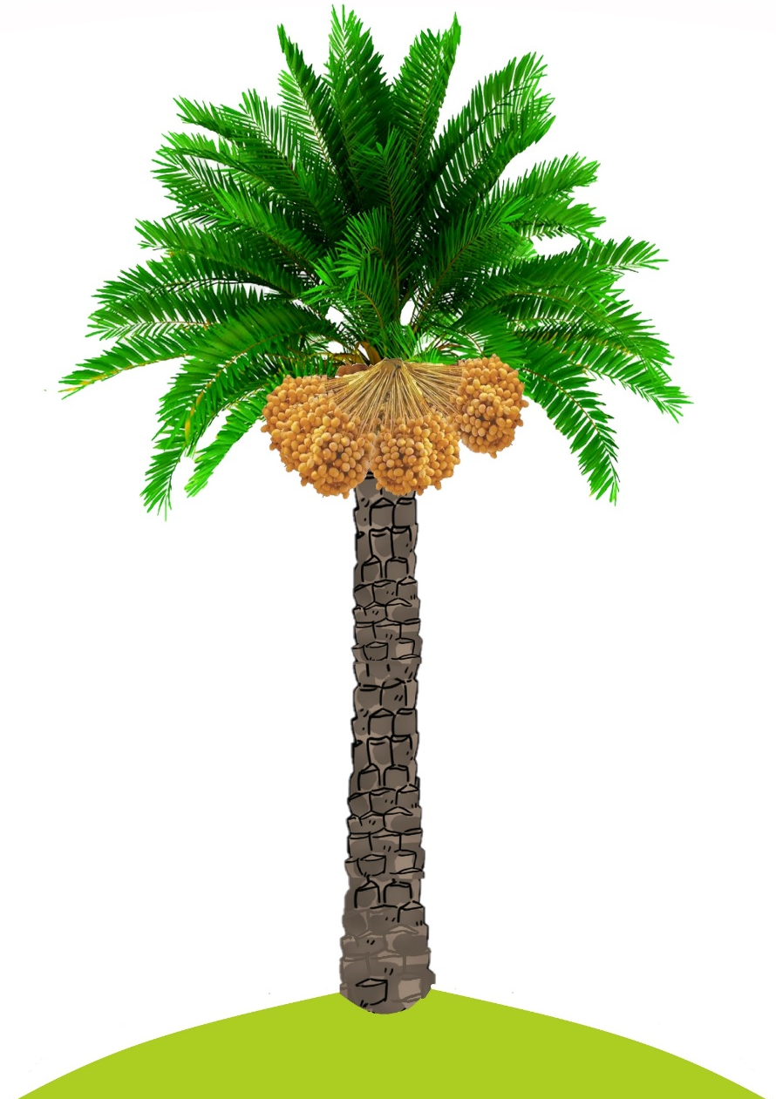
النَّخْلَةُ
أوَّلًا: أَقْرَأُ النَّصَّ
1. تَعالَوْا وَالْعَبوا حَوْلي فَأنْتُم هاهُنا أَهْلي
2. وَذوقوا الْحُلْوَ مِنْ ثَمَري أَوِ ارْتاحوا إِلى ظِلّي
3. تَعالَوْا أَيُّها الْأَطْفالْ تَعالَوْا أَيُّها الْأَبْطالْ
4. تَعالَوْا هاهُنا فِي الْحالْ فَأَنْتُمْ زينَةُ الْحَقْلِ
5. أَنا في أَرْضِكُمْ نَخْلَةْ لَها ثَمَرٌ، لَها ظُلَّةْ
الْـحَقْلُ: الْـمَزْرَعَةُ.
وزارة التربية والتعليم –الفصل الدراسي الثّاني2021-2022م

Slide 4

النَّخْلَةُ
أوَّلًا: أَقْرَأُ النَّصَّ
6. وَتُعْطي خَيْرَها كُلَّهْ فَهَلْ في أَرْضِكُمْ مِثْلي؟
7. أَعيشُ الْعُمْرَ في الصَّحْراءْ وَبَيْنَ رِمالِها الْسَّمْراءْ
8. وَأَبْقى بِانْتِظارِ الْماءْ مِنَ الْأَمْطارِ وَالسَّيْلِ
9. غُصوني تَشْكُرُ اللهَ عَلى ما كانَ أَهْداها
10. وَزَيَّنَها وَخَلّاها بُيوتَ الطَّيْرِ وَالنَّحْلِ
السَّيْلُ: الماء الكثير السائل عَلى الْأَرْضِ بعد نُزولِ المَطرِ.
خَلّاها: جَعَلَها.
وزارة التربية والتعليم –الفصل الدراسي الثّاني2021-2022م

Slide 5
ثانِيًا: أَفْهَمُ النَّصَّ
1. أَقْرَأُ الْبَيْتَينِ الأَوَّلَ وَالثّانِيَ، ثُمَّ أَضَعُ الْعَلامَةَ(✓) أَمامَ الْعِبارَةِ الْمُناسِبَةِ:
تَدْعو النَّخْلَةُ الْأَطْفالَ إِلى:
الْابْتِعادِ عَنْها
اللَّعِبِ حَوْلَها
✓
الْاسْتِراحَةِ عِنْدَ ظِلِّها
✓
أَكْلِ ثِمارِها
✓
وزارة التربية والتعليم –الفصل الدراسي الثّاني2021-2022م

Slide 6
ثانِيًا: أَفْهَمُ النَّصَّ
2. تَشْعُرُ النَّخْلَةُ أَنَّها قَريبَةٌ مِنَ الْأَطْفالِ.
أَسْتَخْرِجُ مِنَ الْبَيْتِ الْأَوَّلِ الجُمْلَةَ الَّتي تَدُلُّ عَلى ذَلِكَ، وَأَكْتُبُها:
...........................................................................................................
فَأنْتُم هاهُنا أَهْلي.
3. أ- أَقْرَأُ الْبَيْتَ الثّانيَ، ثُمَّ أَسْتَنْتِجُ فائِدَتَيْنِ مِنْ فَوائِدِ النَّخْلَةِ:
........................................................
...................................................
الظُلُّ
أَكْلِ ثِمارِها
3. ب- أَذْكُرُ فائِدَةً أُخْرى لِلنَّخْلَةِ:
...........................................................................................................
تَزْويدُ الْجِسْمُ بِالطَّاقَةِ.
وزارة التربية والتعليم –الفصل الدراسي الثّاني2021-2022م

Slide 7
ثانِيًا: أَفْهَمُ النَّصَّ.
4. أ- أَقْرَأُ الْبَيْتَ السّادِسَ، ثُمَّ أُلَوِّنُ الصِّفَةَ الْمُناسِبَةَ لِلنَّخْلَةِ:
كَريمَةٌ
بَخيلَةٌ
ب- أُعَلِّلُ اخْتِياري:
لأنَّها تُعْطي خَيْرَها كُلَّهْ لِلْمَخْلوقاتِ مِنْ دُوْنِ أَي مُقابِلِ.
..................................................................................................................
5. أَقْرَأُ الْبَيْتَ السّابِعَ، وَأَكْتُبُ سُؤالًا مُناسِبًا لَهُ يَبْدَأُ بـ(أَيْنَ):
..................................................................................................................
أَيْنَ تَعيشُ النَّخْلَةُ؟
وزارة التربية والتعليم –الفصل الدراسي الثّاني2021-2022م

Slide 8
ثانِيًا: أَفْهَمُ النَّصَّ.
6. تَشْكُرُ النَّخْلَةُ اللهَ عَلى ما أَعْطاها مِنْ نِعَمٍ.
..................
9
أَكْتُبُ رَقْمَ الْبَيْتِ الَّذي يَدُلُّ عَلى ذَلِكَ:
7. أَضَعُ الْعَلامَةَ (✓) تَحْتَ الْكَلِمَةِ الْمُناسِبَةِ:
-جَعَلَ اللهُ النَّخْلَةَ بُيوتًا لِـ:
الطَّيْرِ
السَّلاحِفِ
الْأَرانِبِ
النّحْلِ
✓
✓
-تُعْرَفُ مَمْلَكَةُ الْبَحْرَيْنِ بِبَلَدِ الْمِلْيونِ:
نَخْلَةٍ
شَجَرَةٍ
✓
وزارة التربية والتعليم –الفصل الدراسي الثّاني2021-2022م

Slide 9
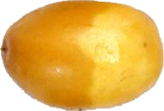
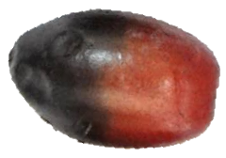
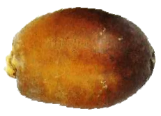
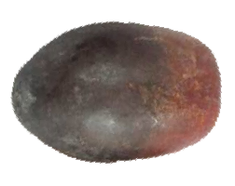
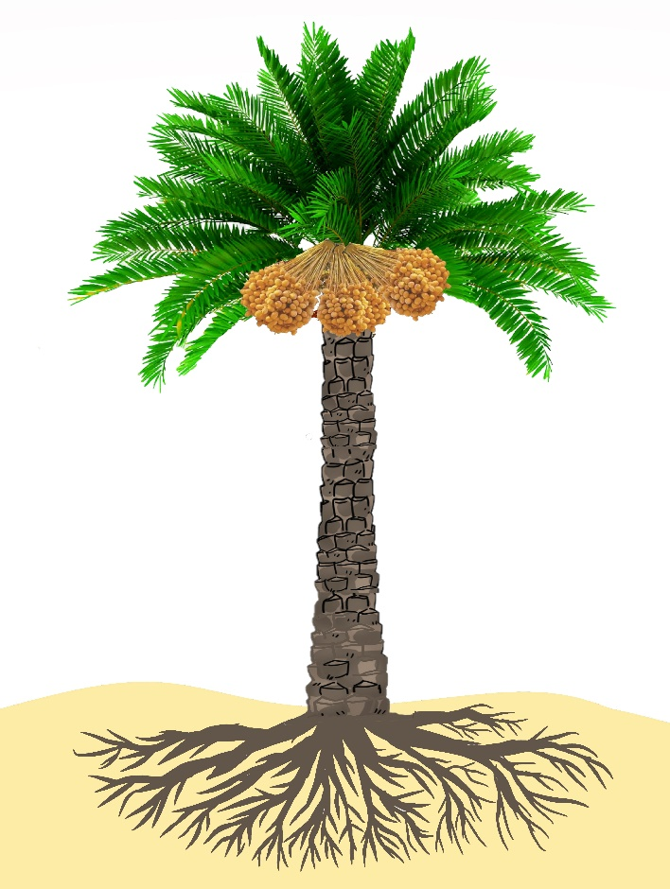
ثانِيًا: أَفْهَمُ النَّصَّ.
8. أَكْتُبُ أَسماءَ أَجْزاءِ النَّخْلَةِ في الْفَراغِ الْمُناسِبِ:
السَّعَفُ
الْجُذورُ
التَّمْرُ
الْجِذْعُ
.............
السَّعَفُ
.............
التَّمْرُ
.............
الْجِذْعُ
.............
الْجُذورُ
وزارة التربية والتعليم –الفصل الدراسي الثّاني2021-2022م

Slide 10
ثانِيًا: أَفْهَمُ النَّصَّ.
9. أَصِلُ كُلَّ جُزْءٍ مِنْ الْأَبْياتِ الْآتِيَةِ بِما يُناسِبُهُ اعْتِمادًا عَلى ذاكِرَتي:
أَوِ ارْتاحوا إِلى ظِلّي
تَعالَوْا وَالْعَبوا حَوْلي
لَها ثَمْرٌ، لَها ظُلَّةْ
وَذوقوا الْحُلْوَ مِنْ ثَمْري
فَأَنْتُمْ هاهُنَا أَهْلي
أَنا في أَرْضِكُمْ نَخْلَةْ
وزارة التربية والتعليم –الفصل الدراسي الثّاني2021-2022م

Slide 11
انْتَهى الدَّرْسُ
وزارة التربية والتعليم –الفصل الدراسي الثّاني2021-2022م

